Slide 1
11 ошибок руководителя, которых можно избежать
Открытые вебинары для руководителей НКО
Ведущая - Светлана Дар

Slide 2
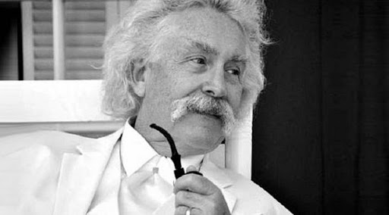
Ты никогда не ошибешься, если поступишь правильно. Марк Твен

Slide 3
Программа вебинара
Открытые вебинары для руководителей НКО
1. Суть руководства
2. Откуда берутся руководители
3. 6 ошибок начинающих руководителей
4. 5 ошибок опытных руководителей.
5. Особенности руководства в НКО
6. Рекомендации
7. Контакты

Slide 4
Суть руководства
Открытые вебинары для руководителей НКО
Руководство представляет собой процесс и результат соединения производственных и человеческих ресурсов для получения желаемого результата.
Notes:
Руководитель должен быть одновременно специалистом в области производственных и социальных вопросов. руководство представляет собой процесс управления поведением других людей в интересах достижения определенной цели. В этом смысле управление означает стимулирование людей действовать определенным образом или же следовать определенному курсу

Slide 5
Роль руководителя
Открытые вебинары для руководителей НКО
Использовать способности и управлять поведением других людей в интересах достижения определенной цели.
Notes:
Руководитель должен быть одновременно специалистом в области производственных и социальных вопросов. руководство представляет собой процесс управления поведением других людей в интересах достижения определенной цели. В этом смысле управление означает стимулирование людей действовать определенным образом или же следовать определенному курсу

Slide 6
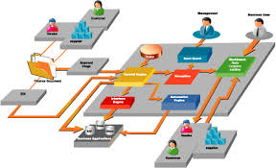
Откуда берутся руководители
Открытые вебинары для руководителей НКО
Выбирают лучшего специалиста внутри компании
Приглашают менеджера «со стороны»
Назначают «сверху»
Выращивают «снизу»
В НКО на старте -«руководитель поневоле».

Slide 7
Квадрат руководителя
Открытые вебинары для руководителей НКО
 | ВНЕШНИЙ | ВНУТРЕННИЙ
Знает производственную сферу | Ориентирован на результат Свободен от зависимых отношений в коллективе | Лоялен к компании Есть зависимые отношения в коллективе
Не знает производственную сферу | Обладает качествами руководителя Труднее заработать авторитет | Может избежать ошибок руководителя-исполнителя Есть зависимые отношения в коллективе

Slide 8
КАКИЕ ФАКТОРЫ ОКАЗЫВАЮТ ВЛИЯНИЕ НА РУКОВОДИТЕЛЯ?
Открытые вебинары для руководителей НКО
Внутренние ценности личности
Ожидания высшего руководства и/или клиентов
Экспертность в сфере деятельности
Результативный опыт
Личные качества (амбиции, ответственность, работоспособность и т.д.)

Slide 9
Ошибки начинающего руководителя
Открытые вебинары для руководителей НКО
#ошибка1
ПРОЩЕ СДЕЛАТЬ САМОМУ,
ЧЕМ ДОЛГО ОБЪЯСНЯТЬ
продолжает быть исполнителем
он в работе, а сотрудники бездельничают
приходит к эмоциональному выгоранию

Slide 10
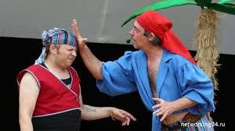
Ошибки начинающего руководителя
Открытые вебинары для руководителей НКО
#ошибка2
НЕФОРМАЛЬНЫЕ ОТНОШЕНИЯ
ВМЕСТО ДЕЛОВЫХ
закладывается попустительский стиль
отсутствие контроля
труднее спрашивать результат

Slide 11
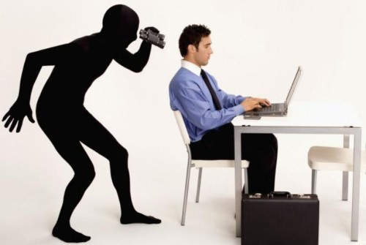
Ошибки начинающего руководителя
Открытые вебинары для руководителей НКО
#ошибка3
ТОТАЛЬНЫЙ КОНТРОЛЬ И НЕДОВОЛЬСТВО
сотрудник не чувствует себя ответственным за результат, снижается мотивация
руководитель все время в напряжении
уходят ценные сотрудники

Slide 12
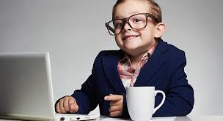
Ошибки начинающего руководителя
Открытые вебинары для руководителей НКО
#ошибка4
ЗАИГРЫВАНИЕ С ПОДЧИНЕННЫМИ
основа для панибратских отношений
потеря собственного имиджа руководителя, оказывается в позиции «внутреннего ребенка»
растут внутренние страхи

Slide 13
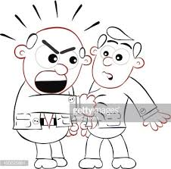
Ошибки начинающего руководителя
Открытые вебинары для руководителей НКО
#ошибка5
ГОНКА ЗА РЕЗУЛЬТАТОМ
в погоне за результатом забывает о людях
заставляет людей работать
удерживает сотрудников, желающих уйти

Slide 14
Ошибки начинающего руководителя
Открытые вебинары для руководителей НКО
#ошибка6
ИМИТАЦИЯ РУКОВОДСТВА ВМЕСТО ОБУЧЕНИЯ
воспроизводят действия опытных руководителей, выполняя всякие менеджерские ритуалы
Им кажется: чтобы люди начали лучше взаимодействовать — нужно провести встречу. Чтобы лучше работали — их нужно хвалить. Чтобы не было неприятностей — нужно избегать критики и делать вид, что всё хорошо. Чтобы возникла стратегия, достаточно провести стратегическое планирование.
Опасность такого подхода в том, что имитация правильных действий не только не помогает достигать результата, а очень сильно мешает, создавая иллюзию правильных действий.

Slide 15
ТРИ КИТА РУКОВОДИТЕЛЯ
Открытые вебинары для руководителей НКО
ИСКУССТВО КОММУНИКАЦИИ
ЭМОЦИОНАЛЬНЫЙИНТЕЛЛЕКТ
ТАЙМ-МЕНЕДЖМЕНТ
НАЧИНАЮЩЕМУ РУКОВОДИТЕЛЮ:
Провести анализ своей роли, своих возможностей и поставленных целей
Понять, кто может вам помочь в достижении целей

Slide 16
ОШИБКИ ОПЫТНОГО РУКОВОДИТЕЛЯ
Открытые вебинары для руководителей НКО
#ошибкиопыта1
РУКОВОДИТЕЛЬ РЕШАЕТ ВСЕ ВОПРОСЫ
Сотрудники:
«сядут на шею и ножки свесят»
разучатся думать и развиваться
перестанут чувствовать свою ответственность
РУКОВОДИТЕЛЬ:
не сможет уезжать в командировки и в отпуск
Не сможет дальше расти

Slide 17
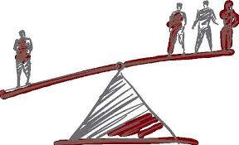
ОШИБКИ ОПЫТНОГО РУКОВОДИТЕЛЯ
Открытые вебинары для руководителей НКО
#ошибкиопыта2
ПОВЕРИТЬ В СОБСТВЕННУЮ ВЕЛИКУЮ ЗНАЧИМОСТЬ
потеря связи с реальностью
обесценивание труда других
страх конкуренции
потеря умения мотивировать сотрудников
нетерпимость к критике

Slide 18
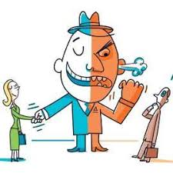
ОШИБКИ ОПЫТНОГО РУКОВОДИТЕЛЯ
Открытые вебинары для руководителей НКО
#ошибкиопыта3
РАЗНЫЕ СТИЛИ ОБЩЕНИЯ В ДЕЛОВОЙ СФЕРЕ
психологическая неуравновешенность
потеря уважения сотрудников
демонстрация неуверенности в себе
уходят ценные сотрудники

Slide 19
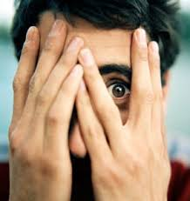
ОШИБКИ ОПЫТНОГО РУКОВОДИТЕЛЯ
Открытые вебинары для руководителей НКО
#ошибкиопыта4
СТРАХ КРИТИКИ И ПЛОХИХ НОВОСТЕЙ
запуск заведомо провальных проектов
подверженность манипуляции со стороны сотрудников
Потеря навыка выхода из зоны комфорта
потеря возможности развития

Slide 20
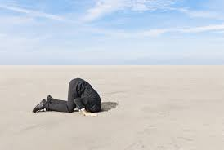
ОШИБКИ ОПЫТНОГО РУКОВОДИТЕЛЯ
Открытые вебинары для руководителей НКО
#ошибкиопыта5
СТРАХ ИЗМЕНЕНИЙ
Чем большего достиг человек, тем сильнее в нём внутренняя тяга к тому, чтобы сохранить достигнутое.
Это заставляет меньше рисковать и больше тратить усилий на стабилизацию и замораживание ситуации.

Slide 21
МЫСЛИ ОПЫТНЫХ РУКОВОДИТЕЛЕЙ
Открытые вебинары для руководителей НКО
Если скорость изменений внутри компании меньше, чем скорость изменений вовне — компания живёт в одолженное время.
Джэк Уэлш

Slide 22
МЫСЛИ ОПЫТНЫХ РУКОВОДИТЕЛЕЙ
Открытые вебинары для руководителей НКО
Важнейшее качество хорошего менеджера — решимость грудью встречать любые плохие новости, самому искать встречи с ними, а не прятать голову в песок.
Настоящий менеджер сначала выясняет, что плохо, а уже после — что хорошо. Чтобы правильно отреагировать на плохую новость, независимо от того, в какой ситуации вы находитесь, необходимо получить ее как можно раньше.
Билл Гейтс

Slide 23
КАК ИЗБЕЖАТЬ ОШИБОК?
Открытые вебинары для руководителей НКО
Признать те ошибки, которые уже совершены
Найти в себе истинные причины совершения этих ошибок (можно вместе с психологом)
Выбрать пути устранения ошибок
Поставить для себя четкие цели в руководстве
Найти для себя ментора-наставника в роли руководителя
Постоянно заниматься самообразованием
Развивать в себе качества лидера

Slide 24
РУКОВОДИТЬ – это:
Открытые вебинары для руководителей НКО
принимать решения,
распределять ресурсы,
направлять потоки информации,
внедрять изменения,
настраивать коммуникации
и прочее.
Notes:
И для этого не нужно быть экспертом в каждом вопросе. Главное — быть экспертом в подборе лучших специалистов для своей команды.

Slide 25
СПАСИБО ЗА ВНИМАНИЕ!
Открытые вебинары для руководителей НКО
Notes:
И для этого не нужно быть экспертом в каждом вопросе. Главное — быть экспертом в подборе лучших специалистов для своей команды.

Slide 26
КОНТАКТЫ
Открытые вебинары для руководителей НКО
Сайт bfrp18.ru
ВКонтакте https://vk.com/bfrp18
Электронная почта bfrp18@mail.ru
Телефоны:
8 988 944 7887 Светлана Дар
8 903 464 1408 Наталья Завялкина
Notes:
И для этого не нужно быть экспертом в каждом вопросе. Главное — быть экспертом в подборе лучших специалистов для своей команды.

